Slide 1
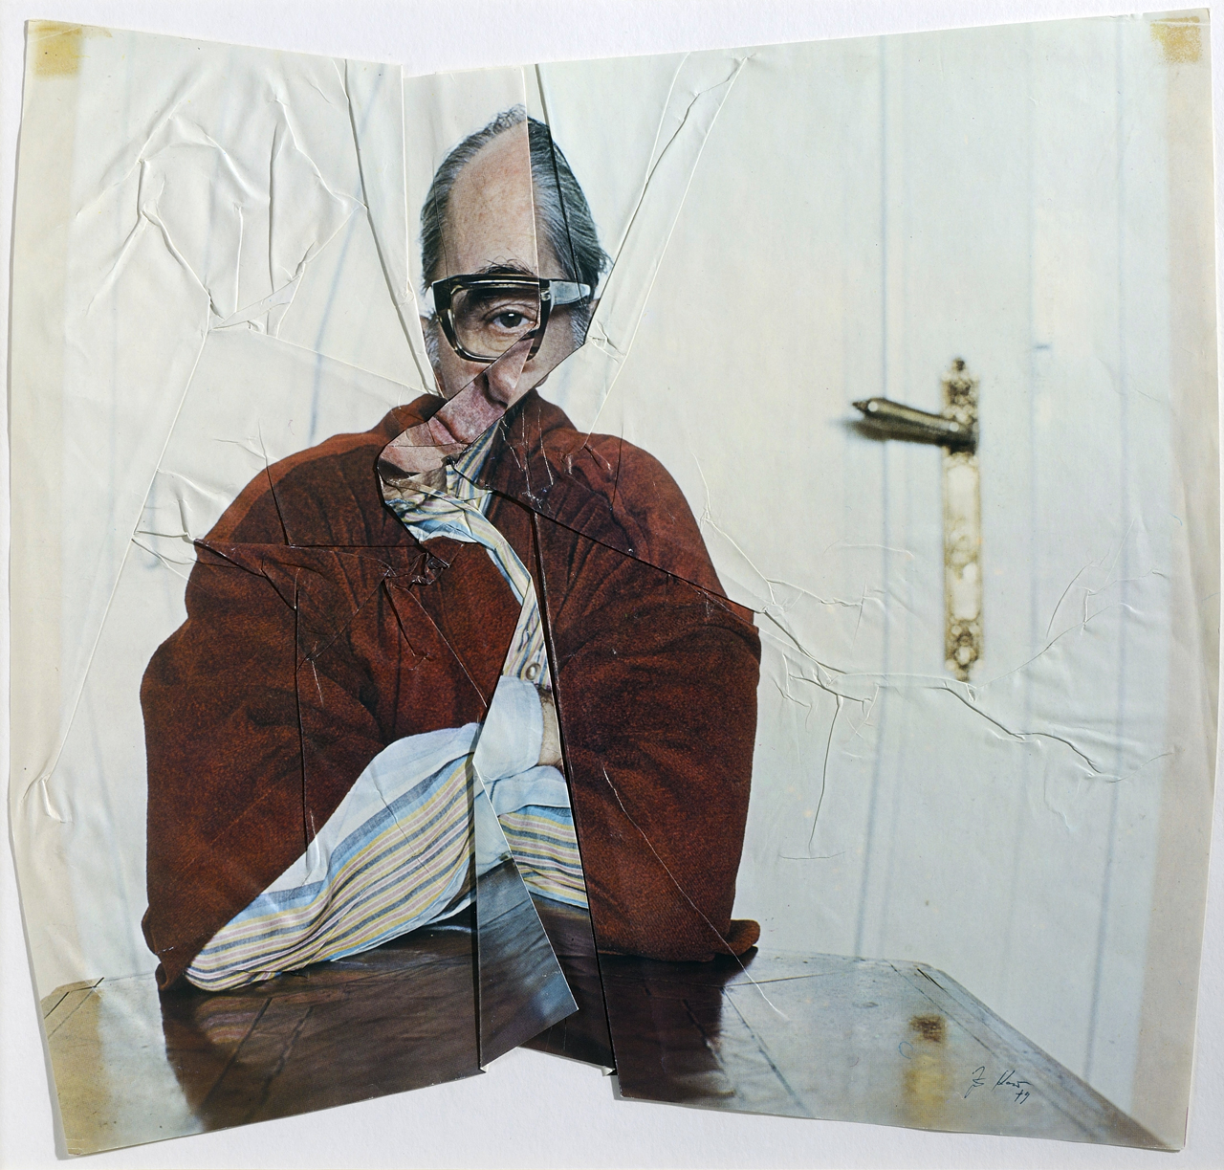
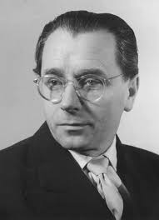
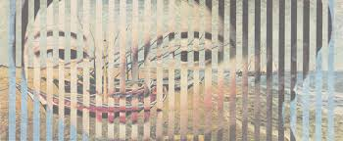
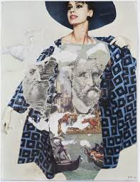
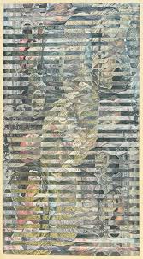
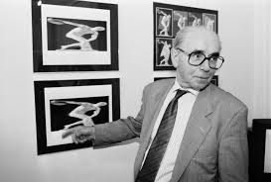
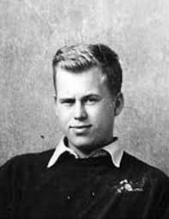
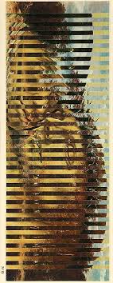
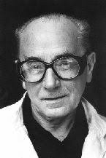
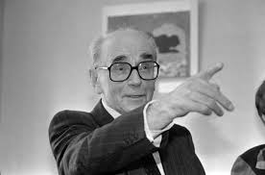
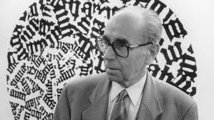
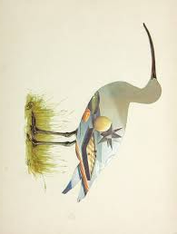
Koláže Jiřího Koláře
Dita Hamplová

Slide 2
KDY
Jiří Kolář žil v letech 1914–2002.
Aktivní byl hlavně ve 2. polovině 20. století.
Po roce 1948 tvořil v Československu, později v exilu v Paříži.
Patří mezi nejvýznamnější české výtvarníky a básníky poválečného období.

Slide 3
KDE
Narozen v Protivíně, žil v Praze.
V 70. letech emigroval do Francie.
Jeho díla jsou vystavována po celém světě – Praha, Paříž, New York, Londýn.

Slide 4
CO
Jiří Kolář byl básník, výtvarník a experimentátor s textem i obrazem.
Vytvářel koláže, které spojovaly obraz a slovo.
Vyvinul vlastní techniky koláže, často s novými názvy.
Propojoval umění, poezii, jazyk a realitu.

Slide 5
JAK
Kombinoval výstřižky, texty, fotografie a obrazy.
Používal techniky stříhání, trhání, vrstvení a lepení.
Experimentoval s materiálem, strukturou i významem.
Každá technika měla svůj výrazový účel.

Slide 6
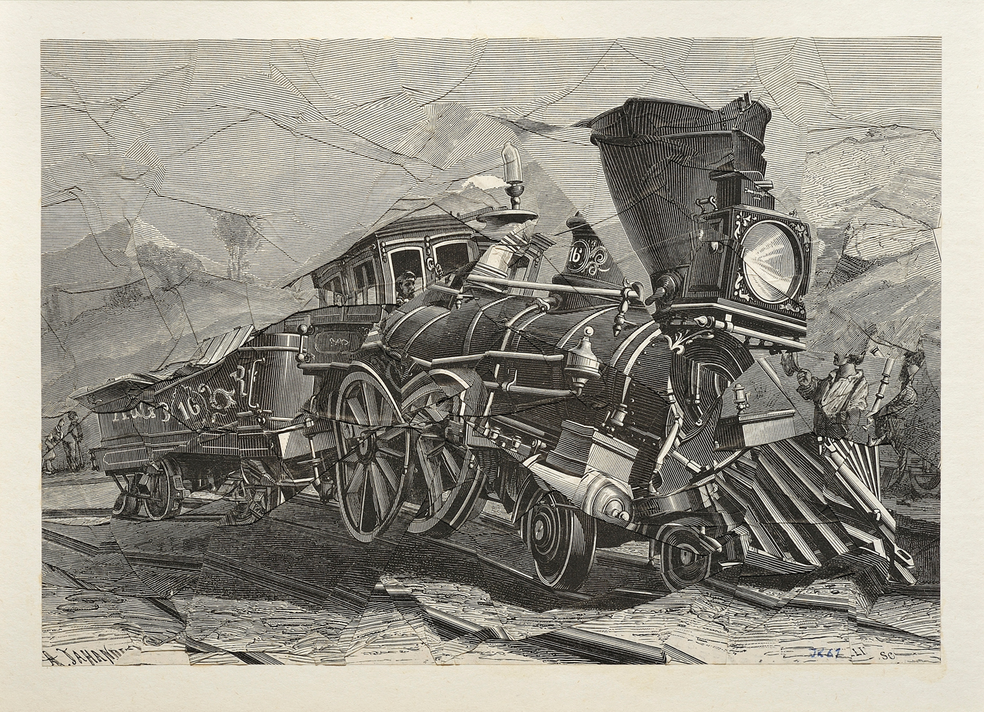
Muchláž
Papír se zmačká, narovná a použije do koláže.
Vznikají náhodné struktury a stíny, které dodávají hloubku.
Působí spontánně a expresivně.
🖼 Příklad: Jednou i ty posluž múze (1962)

Slide 7
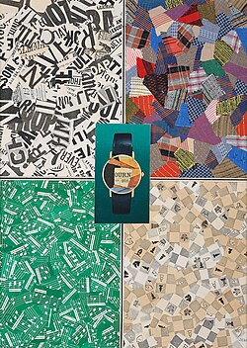
Chiasmáž
Dva obrazy nebo texty se rozstříhají na proužky a proplétají dohromady.
Vzniká nový význam z kombinace původních dvou obrazů či textů.
🖼 Příklad: Hodinky Gris (1966)

Slide 8
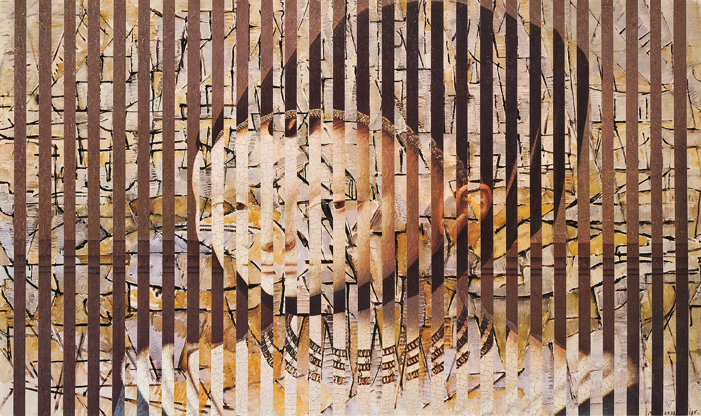
Roláž
Obraz se rozřeže na proužky, sroluje a část se odkryje.
Působí jako kombinace pohybu a vrstvení, vytváří rytmus a dynamiku.
🖼 Příklad: Jednoho krásného dne (1968)

Slide 9
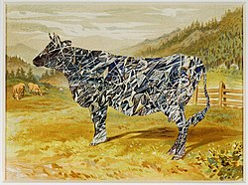
Proláž
Výřezy z jednoho obrazu jsou vloženy do druhého, často s prořezáváním.
Vytváří efekt průhledu z jednoho motivu do druhého.
🖼 Příklad: Kráva, která snědla T (1969)

Slide 10
Závěr
Jiří Kolář spojil slovo, obraz a myšlenku do jedinečné formy.
Jeho koláže ukazují, že umění může vznikat z obyčejných věcí.
Inspiroval generace umělců a zůstává ikonou české moderní tvorby.

Slide 11
Zdroje
https://www.artlist.cz://www.jirikolarfoundation.org
https://sbirky.moravska-galerie.cz/

